Slide 1
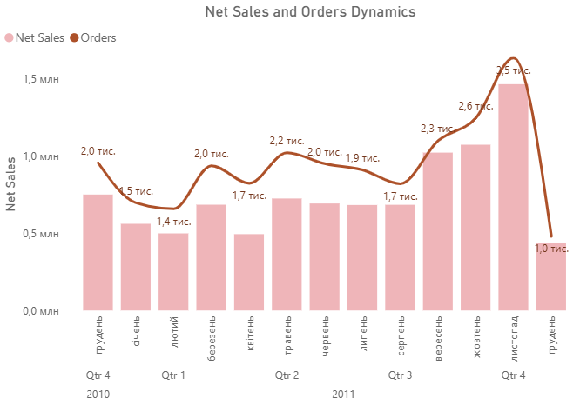
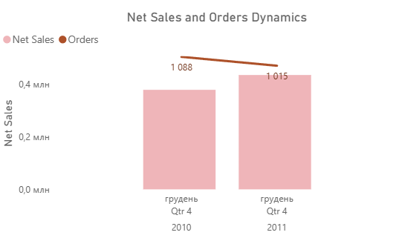
Упродовж 2011 року спостерігається зростання виручки і кількості замовлень, але на динаміку значний вплив має сезонність ринку подарунків, який зростає в жовтні – листопаді.
Порівняння початку грудня 2010 та 2011 року свідчить, що реального приросту активності клієнтів не спостерігається. Це вказує на те, що зростання протягом року зумовлене переважно сезонними коливаннями, а не реальним розширенням бізнесу.

Slide 2
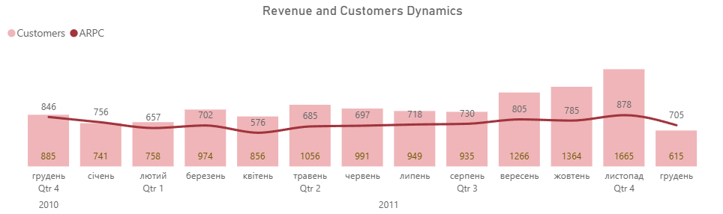
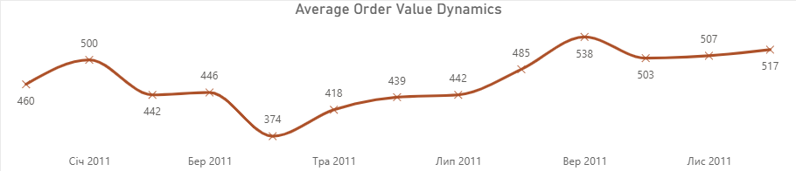
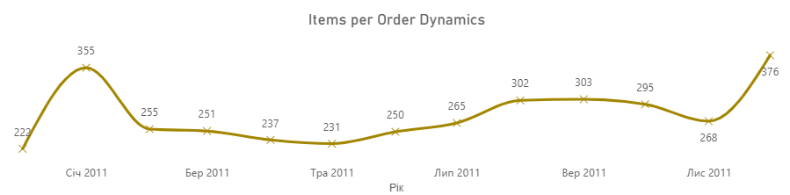
Упродовж року спостерігається зростання кількості клієнтів за місяць, однак середня виручка на клієнта залишилася стабільною та навіть знизилася в грудні. Це свідчить про потребу підвищення ефективності роботи з клієнтами.
Упродовж періоду середня вартість замовлення коливалася в межах 370–540 одиниць. Часткове зростання цього показника пов’язане з підвищеною інфляцією, яка у 2011 році становила близько 4,5 %.
Кількість товарів у середньому замовленні залишалася відносно стабільною протягом року, з вираженим підйомом у грудні. Це може відображати більш комплексні покупки перед Різдвом або активні корпоративні замовлення.

Slide 3
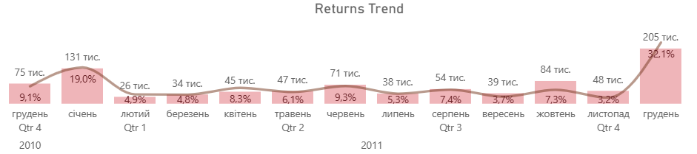
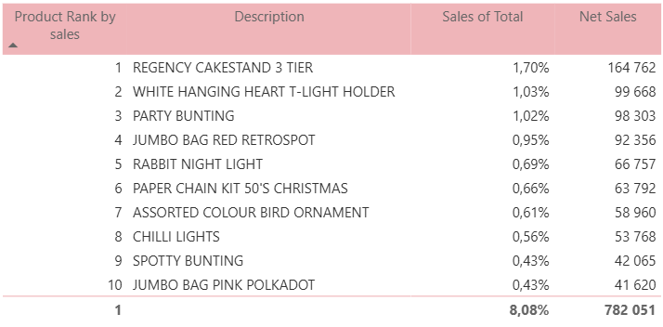
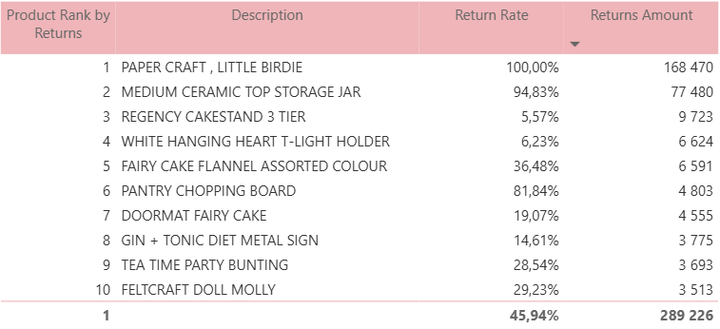
У грудні 2011 року за перші 10 днів сума повернень перевищила показник листопада більш ніж у 4 рази, а грудня 2010 року — майже у 3 рази. Така динаміка може свідчити про проблеми з якістю товару, невідповідність опису чи доставки
Таблиця праворуч містить Топ 10 товарів за продажами, вони формують значну частку виручки — їх варто масштабувати: забезпечити наявність на складі, підтримувати видимість у вітринах/пошуку, розширювати асортимент
Ліворуч Топ 10 за поверненнями мають надвисокий Return Rate — потрібен аналіз якості, упаковки, відповідності опису і т.д. Для позицій із високим відсотком повернень потрібні зміни або вивід з пулу.
Перетин списків: якщо товар одночасно в Топ за продажами і має підвищені повернення — пріоритетна зона дій.

Slide 4

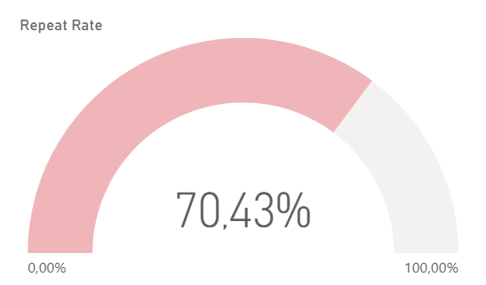
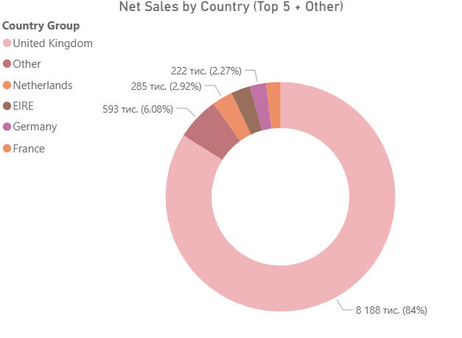
70,4% клієнтів зробили ≥2 замовлення в межах періоду, тобто є сильне ядро лояльних покупців.
29,6% — one-time buyers головний резерв зростання через онбординг та win-back.
84% усієї виручки припадає на Велику Британію, що означає майже повну концентрацію продажів на внутрішньому ринку.
Подальше зростання може бути забезпечене через розширення географії продажів, локалізацію пропозицій та онлайн-промо на суміжних ринках ЄС.

Slide 5
Висновки:
Виручка протягом року залишалася відносно стабільною, без суттєвих ознак сталого зростання чи спаду. Сплески продажів у жовтні–листопаді пояснюються сезонністю подарункового ринку. Це свідчить про високу залежність компанії від сезонних коливань і обмежене органічне зростання бази клієнтів.
У 2011 році обсяг повернень суттєво зріс, особливо в останньому кварталі. Така динаміка підкреслює потребу у посиленні контролю якості, точності описів і відповідності очікуванням клієнтів, особливо напередодні свят.
84% виручки припадає на Велику Британію, що вказує на майже повну залежність бізнесу від внутрішнього ринку. Подальше зростання можливе через розширення географії продажів, локалізацію пропозицій і розвиток онлайн-присутності на суміжних європейських ринках.
Протягом року компанія утримувала високий рівень лояльності — понад 70% клієнтів здійснили дві й більше покупок. Подальше зростання можливе через залучення нових клієнтів, розвиток маркетингових каналів, реферальні програми та промоакції для нових сегментів аудиторії.
Показник ARPC (середній дохід на одного клієнта) має тенденцію до зниження. Це сигналізує про те, що кожен окремий покупець витрачає менше, ніж раніше. Зниження може бути наслідком більш дрібних замовлень або зменшення глибини покупок. Для підтримки прибутковості необхідно стимулювати збільшення ARPC.

